Slide 1
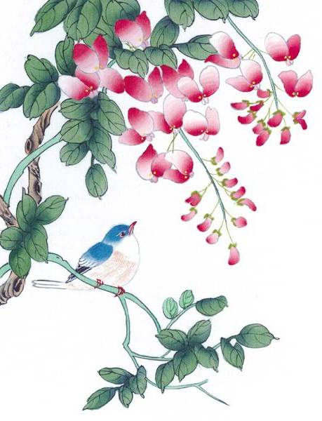

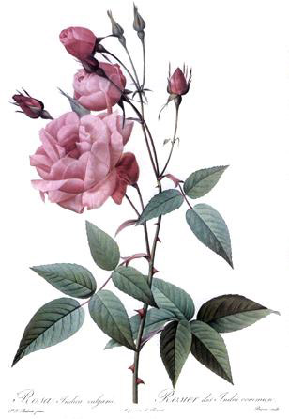
Môn: Công nghệ 7

Slide 2

KIỂM TRA BÀI CŨ
Em hãy cho biết mùa trồng rừng ở các tỉnh miền Bắc, miền Trung và miền Nam nước ta?
Nêu quy trình trồng cây con có bầu?

Slide 3
BÀI 27. CHĂM SÓC RỪNG SAU KHI TRỒNG

Slide 4
I.Thời gian và số lần chăm sóc:
1.Thời gian:
BÀI 27. CHĂM SÓC RỪNG SAU KHI TRỒNG
Em hãy cho biết thời gian chăm sóc cây rừng sau khi trồng?
 - Sau khi trồng từ 1- 3 tháng phải tiến hành chăm sóc cây ngay

Slide 5
Tại sao khi trồng cây rừng từ 1 đến 3 tháng phải chăm sóc ngay?
- Vì cây mới trồng còn non yếu cho nên ta phải chăm sóc ngay để tạo điều kiện thuận lợi cho cây con sinh trưởng nhanh trong môi trường sống mới.

Slide 6
Vậy chúng ta nên chăm sóc rừng trong vòng mấy năm?
 Chăm sóc liên tục 4 năm.

Slide 7
2. Số lần chăm sóc:
Em hãy cho biết số lần chăm sóc cây rừng sau khi trồng?
 - Năm thứ nhất và năm thứ hai: mỗi năm chăm sóc từ 2- 3 lần.
- Năm thứ ba và năm thứ tư: chăm sóc 1 - 2 lần.

Slide 8
Vì sao 2 năm đầu phải chăm sóc nhiều hơn 2 năm sau?
→ Những năm đầu cây còn non yếu chúng ta phải chăm sóc nhiều hơn, càng về sau rừng khép tán cũng là lúc cây trồng đã lớn nó có khả năng sống độc lập trong môi trường khắc nghiệt đồng thời khi cây rừng khép tán ánh sáng lọt vào trong rừng yếu → cây hoang dại thưa thớt không có khả năng chèn ép cây trồng → số lần chăm sóc ngày càng giảm đi.

Slide 9
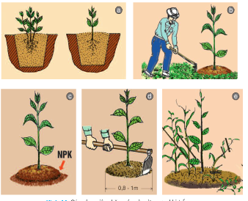
II. Những công việc chăm sóc rừng sau khi trồng:
Em hãy quan sát hình ảnh sau và cho biết các công việc chăm sóc rừng sau khi trồng và nêu tên từng công việc ứng với mỗi hình?

Slide 10
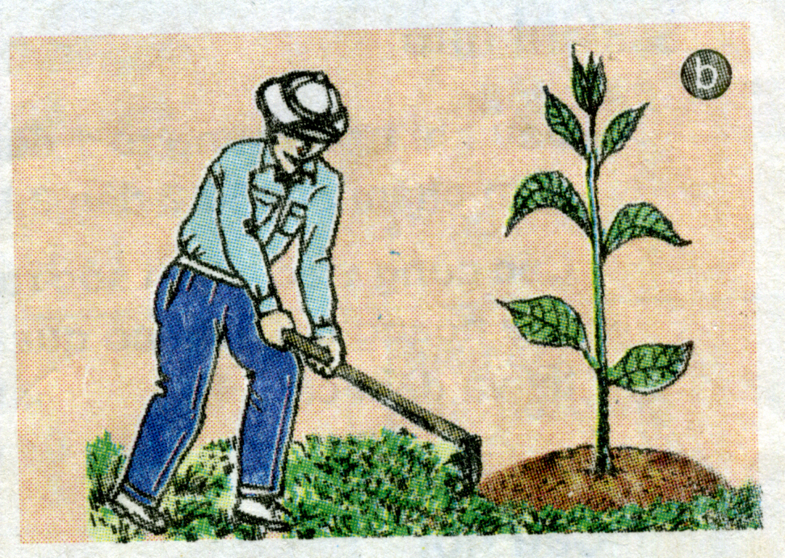
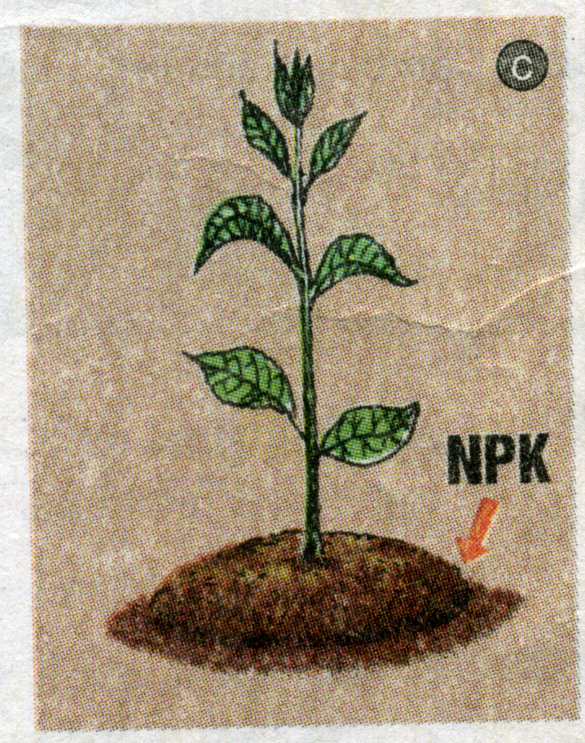
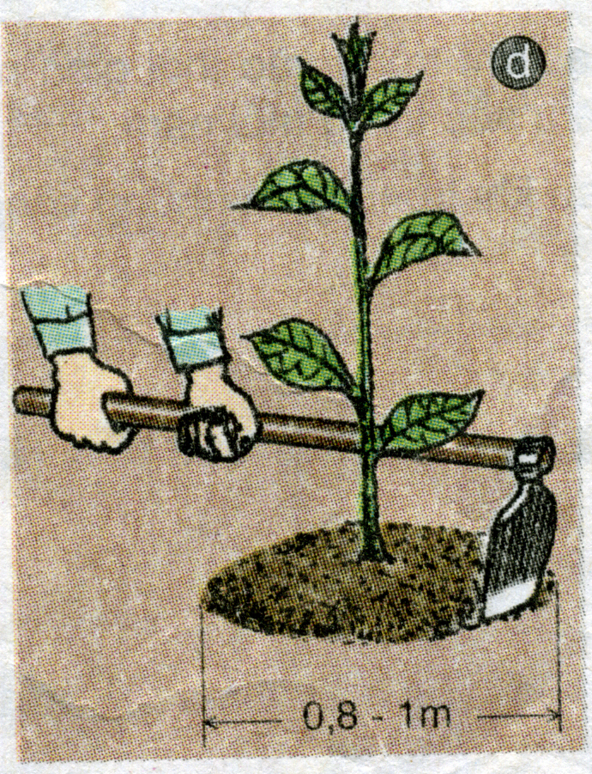
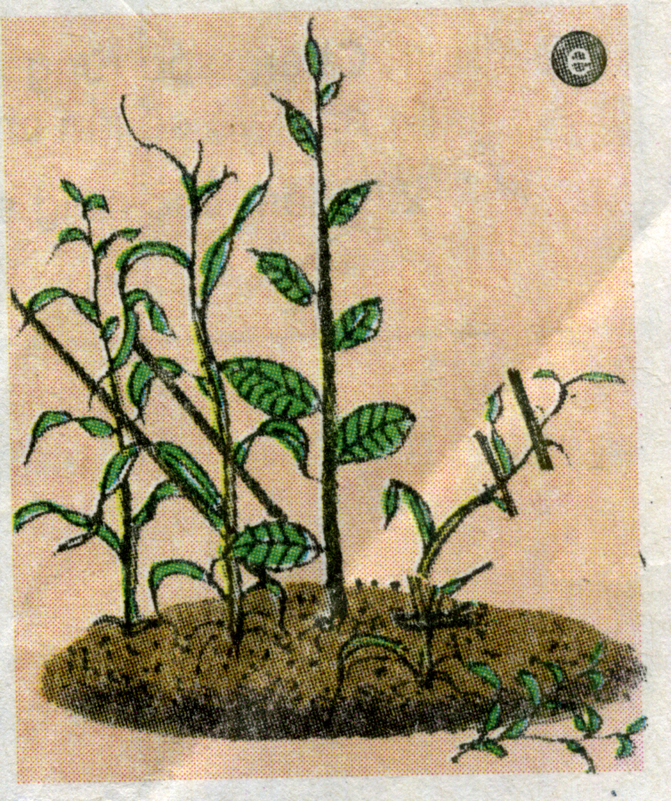
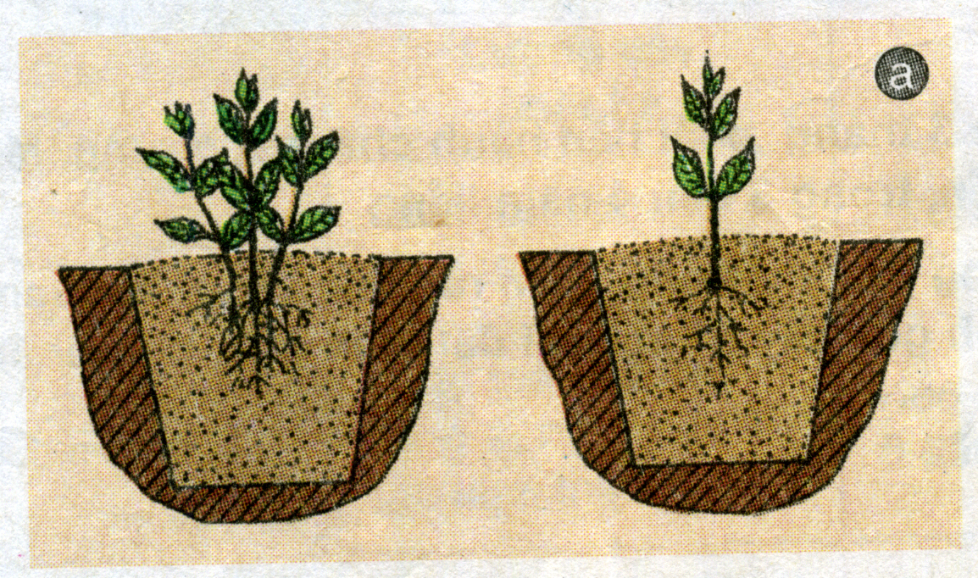
Hình c : Bón phân
Hình b : Làm cỏ
Hình e: Phát quang
Hình d : Xới đất, vun gốc
Hình a: Tỉa và dặm cây

Slide 11
 - Làm rào bảo vệ.
- Phát quang.
- Làm cỏ.
- Xới đất, vun gốc.
- Bón phân.
- Tỉa và dặm cây.

Slide 12
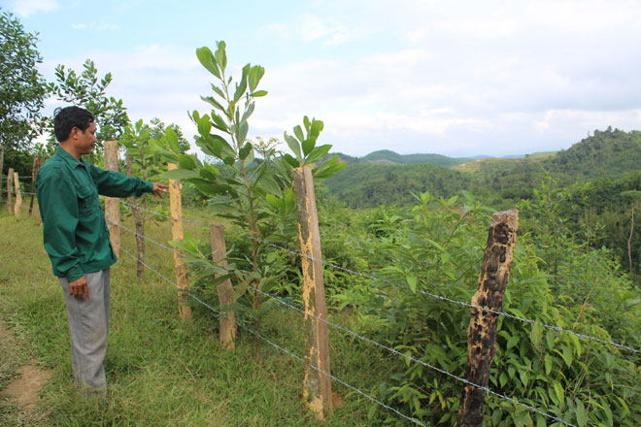
II. Những công việc chăm sóc rừng sau khi trồng:
1. Làm rào bảo vệ:
Trồng cây dứa dại và một số cây khác làm thành hàng rào dày bao quanh khu trồng rừng
Với cây trồng phân tán làm rào bằng tre nứa bao quanh từng cây

Slide 13
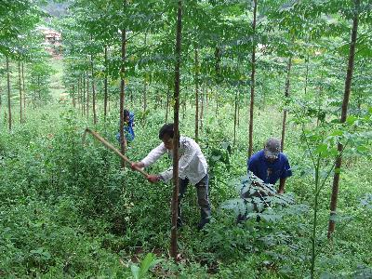
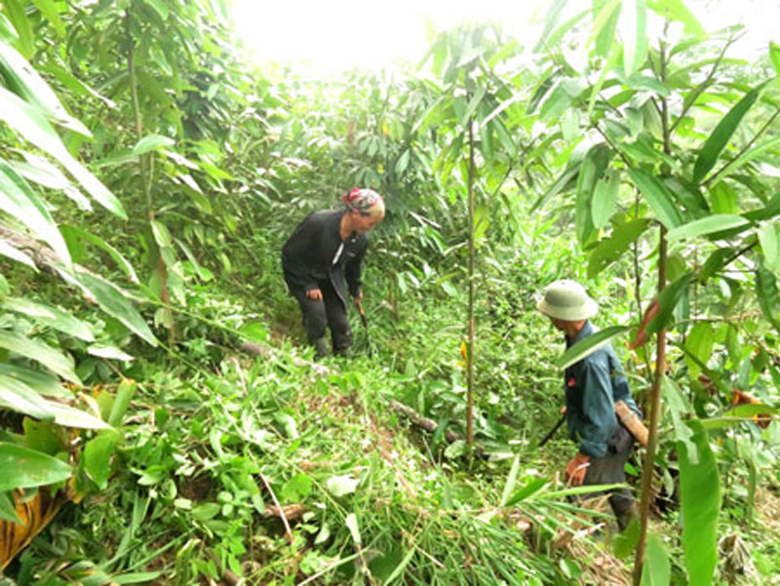
2. Phát quang:
Chặt bỏ dây leo, cây hoang dại chèn ép cây rừng trồng
3. Làm cỏ:
Tiến hành ngay khi trồng cây từ 1 đến 3 tháng.
Làm sạch cỏ xung quanh gốc cây

Slide 14
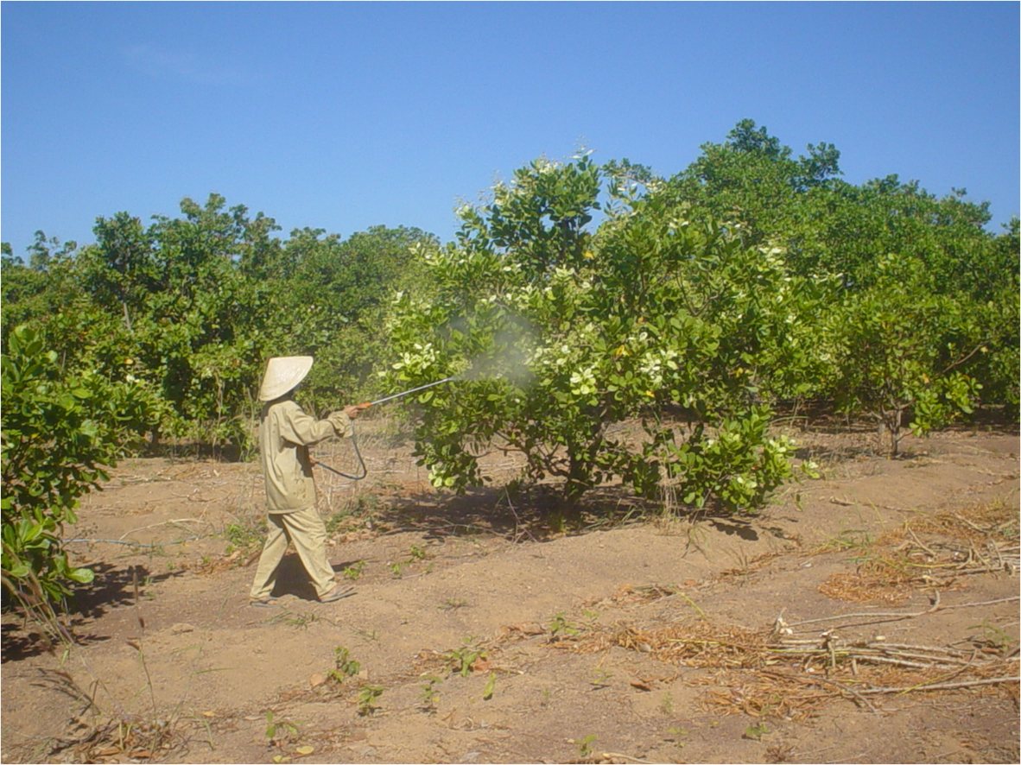
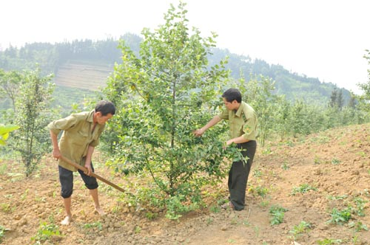
4. Xới đất, vun gốc:
Bón thúc phân để nhằm mục đích gì?
→Tăng thêm chất dinh dưỡng cho cây sinh trưởng nhanh trong thời kì đầu để cây nhanh chóng vượt qua giai đoạn cỏ dại lấn áp và tăng sức đề kháng của cây.
5. Bón phân:
Xới đất để nhằm mục đích gì?
→ Làm cho đất tơi xốp, thoáng khí, giữ ẩm cho đất.
Vun gốc để nhằm mục đích gì?
→ Giữ cho cây không bị nghiêng đổ khi gặp mưa hoặc gió.

Slide 15
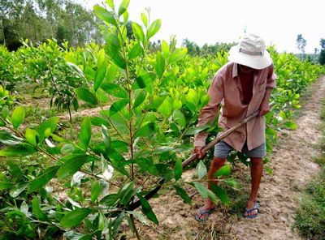
6. Tỉa và dặm cây:
Tỉa và dặm cây nhằm mục đích gì?
- Tỉa cây: Là loại bỏ đi
những cây bị sâu bệnh
hoặc những chỗ quá
nhiều cây để nó không sử
dụng hết chất dinh dưỡng.
- Dặm cây: Để đảm bảo
mật độ khoảng cách của
cây trồng.

Slide 16
Như thế nào gọi là tỉa và dặm cây?
- Tỉa: là bỏ đi những cây non yếu, sâu bệnh hoặc những chỗ quá nhiều cây.
- Dặm: là dặm những cây khỏe vào chỗ hạt không mọc hoặc cây chết đi.

Slide 17
Em hãy cho biết sau khi trồng cây gây rừng có nhiều cây chết là do những nguyên nhân nào?
Sau khi trồng cây gây rừng có nhiều cây chết là do những nguyên nhân: không chăm sóc cây rừng, thời tiết bất lợi, sâu bệnh phát triển, đốt phá rừng.

Slide 18

Củng Cố
- Cho biết thời gian và số lần chăm sóc sau khi trồng rừng?
- Chăm sóc rừng cần làm những công việc gì?

Slide 19


Hướng dẫn về nhà
- Học bài, trả lời các câu hỏi trong SGK.
- Xem và chuẩn bị Bài 28.

Slide 20
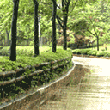
THE END

